Slide 1




Mahdi Mcheik
Pour obtenir le titre
Concpeteur développeur d’applications

Slide 2


Qui Je suis?
Mahdi Mcheik
Parcours professionnel
Language préféré ?

Slide 3
Table des matières
- Contexte et problématique
- Cahier de charges et analyses des besoins
- Conception et développement
- Fonctionnalités
- Sécurités
- RGPD
- Axes d’amélioration

Slide 4



Table des matières
Contexte et problématique
Demande réelle d’un professeur particulier
- Cahier de charges et analyses des besoins
la gestion des cours, des paiements se fait par téléphone/messages
Virements manuels
Communication complexe
Potentiels erreurs
- Conception de la base de données
- Fonctionnalités
- Sécurités
- RGPD
Concevoir un outil simple
- Axes d’amélioration
Aux élèves de s’inscrire, réserver un créneau disponible
créer, modifier et supprimer des créneaux
Suivi de cours
vérifier et consulter ses réservations.

Slide 5
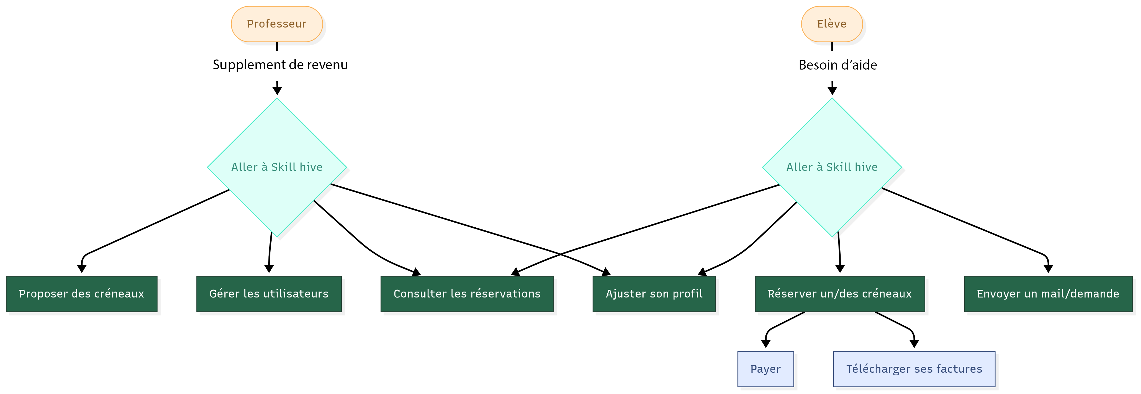
Table des matières
- Cahier de charges et analyses des besoins
- Conception et développement
- Fonctionnalités
- Sécurités
- RGPD
- Axes d’amélioration

Slide 6








Table des matières
Conception et développement
- Cahier de charges et analyses des besoins
- Conception et développement
Environnements de développement
Technologies utilisées
Tiers et librairies
- Sécurités
- RGPD
- Axes d’amélioration

Slide 7
Table des matières
Fonctionnalités
Espace Utilisateur
- Cahier de charges et analyses des besoins
- Conception et développement
Gestion des créneaux et réservations
Consultations
- Sécurités
Suivi
- Sécurités
- RGPD
Payments en ligne
- Axes d’amélioration
Facturation
Contact

Slide 8
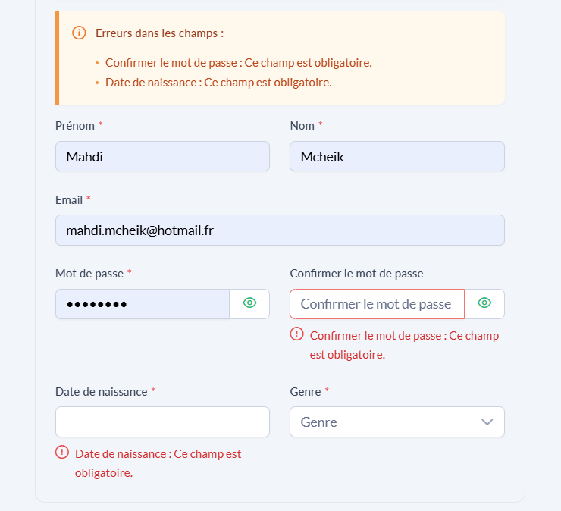
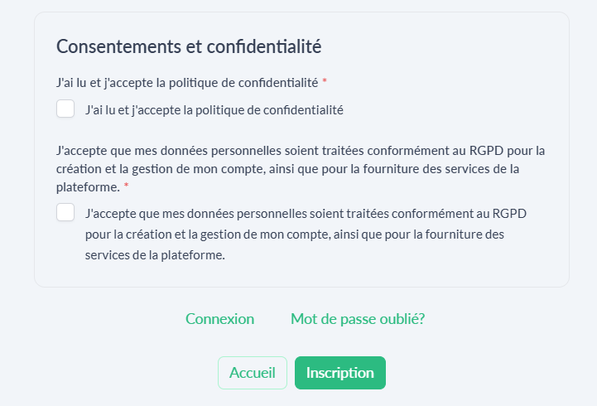
Table des matières
Espace Utilisateur
Fonctionnalités
Inscription
Gestion des créneaux et réservations
1. Collecte des informations
Informations personnelles
Validation en temps réel avec feedback immédiat
Vérification de la robustesse du mot de passe
Consultations
Suivi
2. Consentements RGPD
Acceptation obligatoire de la politique de confidentialité
Autorisation de traitement des données personnelles
Validation par email pour activer le compte
Payments en ligne
Facturation
Contact

Slide 9
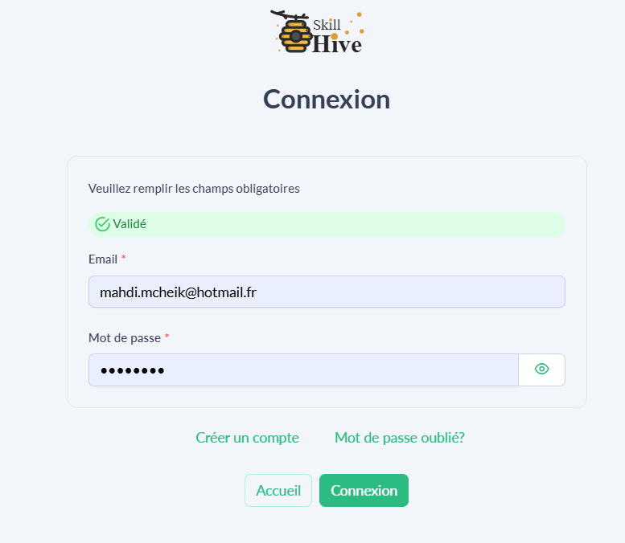
Table des matières
Espace Utilisateur
Fonctionnalités
Gestion des créneaux et réservations
Connection
Consultations
Suivi
Payments en ligne
Facturation
Contact

Slide 10
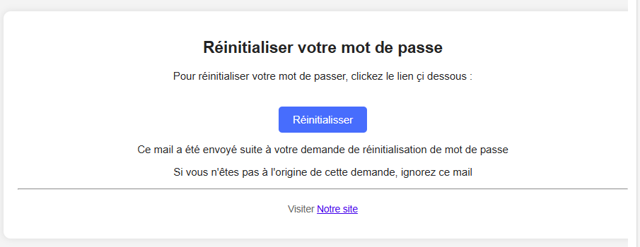
Table des matières
Espace Utilisateur
Fonctionnalités
Gestion des créneaux et réservations
Mot de passe
Consultations
Suivi
Payments en ligne
Facturation
Contact

Slide 11
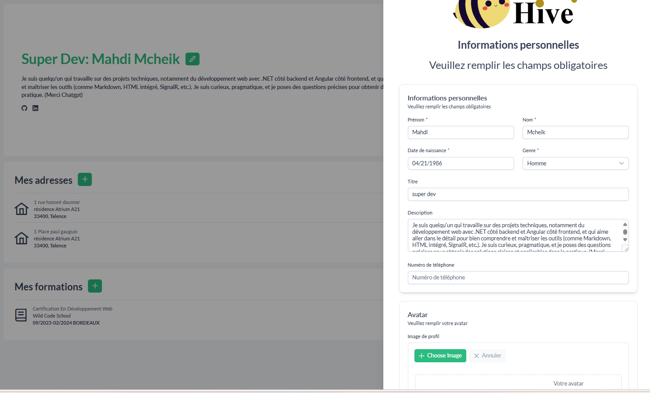
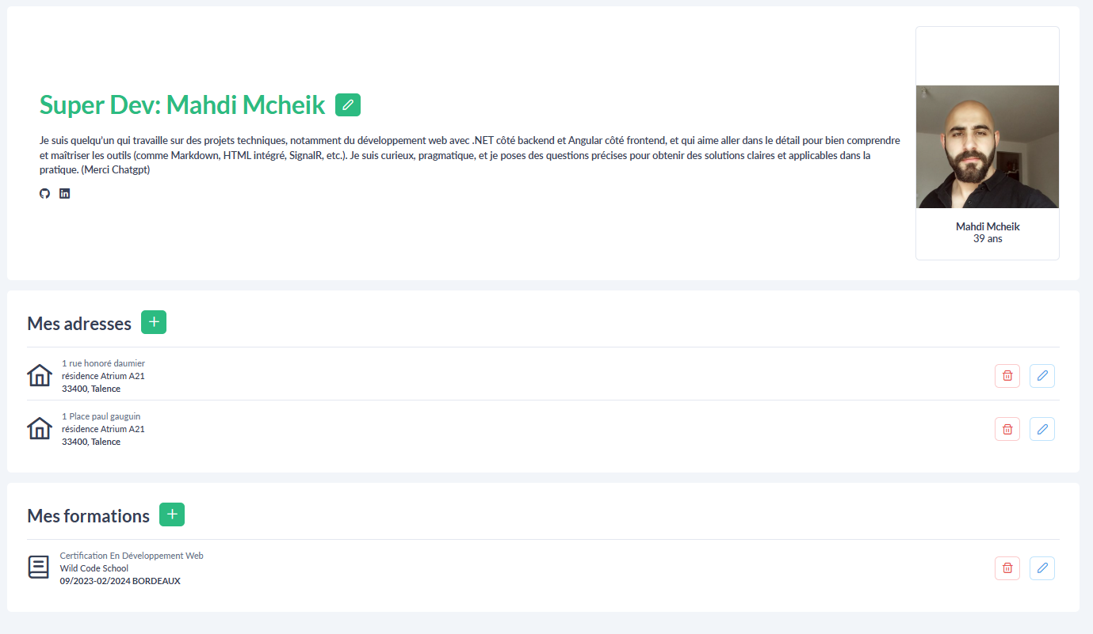
Table des matières
Espace Utilisateur
Fonctionnalités
Gestion des créneaux et réservations
Profil
Consultations
Suivi
Payments en ligne
Facturation
Contact

Slide 12
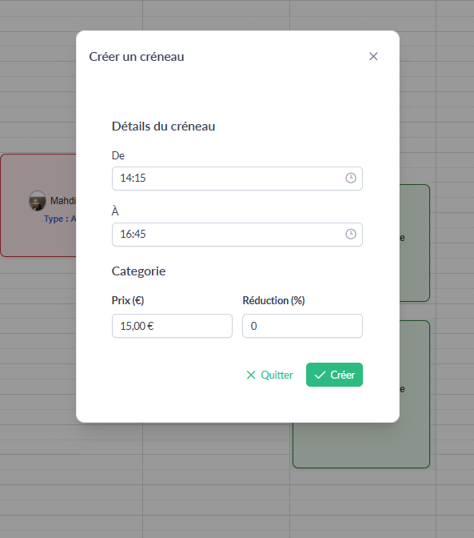
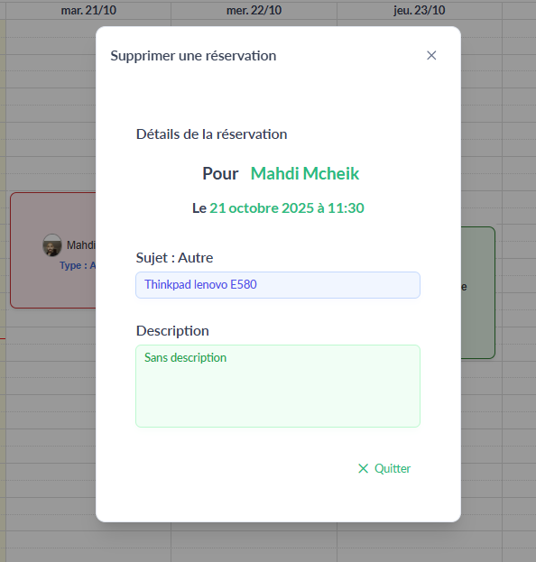
Table des matières
Gestion des créneaux et réservations
Fonctionnalités
Espace Utilisateur
Consultations
Création
Edition
Suppression
Consultation
Suivi
Payments en ligne
Facturation
Contact

Slide 13
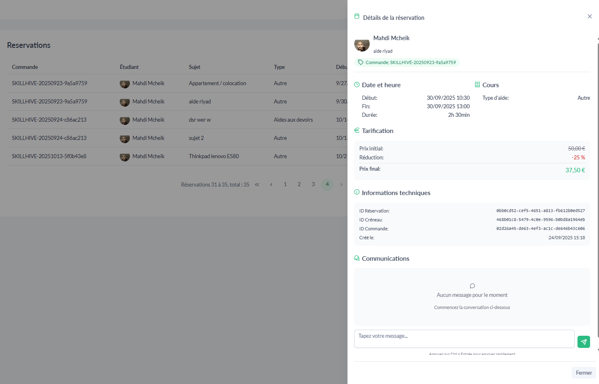
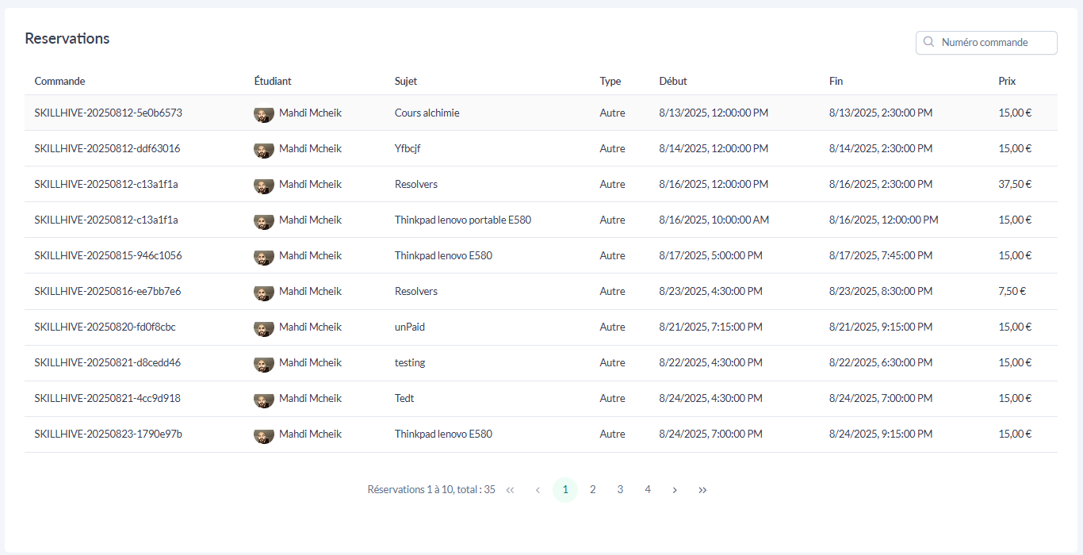
Table des matières
Consultations
Fonctionnalités
Page didiée
Détails
Espace Utilisateur
Gestion des créneaux et réservations
Suivi
Payments en ligne
Facturation
Contact

Slide 14
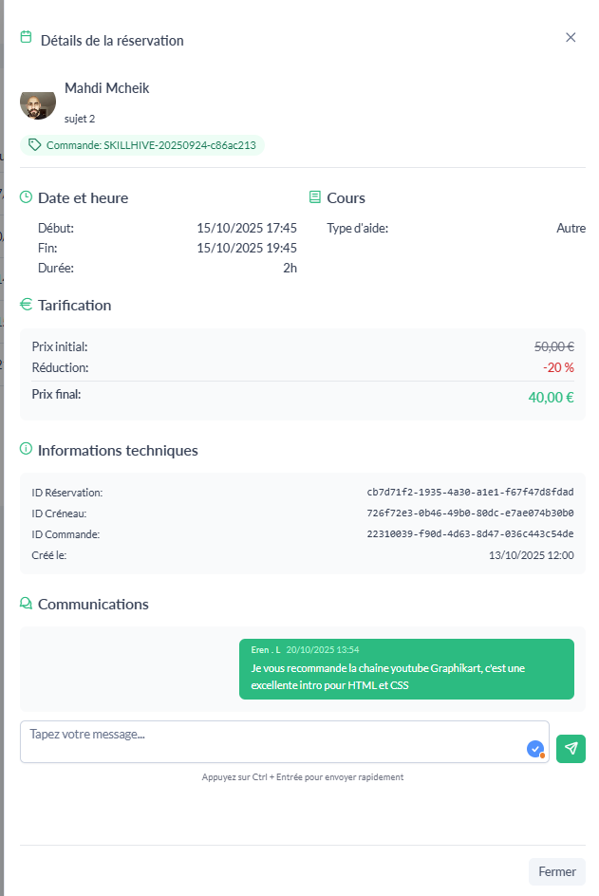
Table des matières
Suivi
Fonctionnalités
Suivi en mode Chat
Note de cours ou conseils à retenir
Espace Utilisateur
Gestion des créneaux et réservations
Consultations
Payments en ligne
Facturation
Contact

